Slide 2
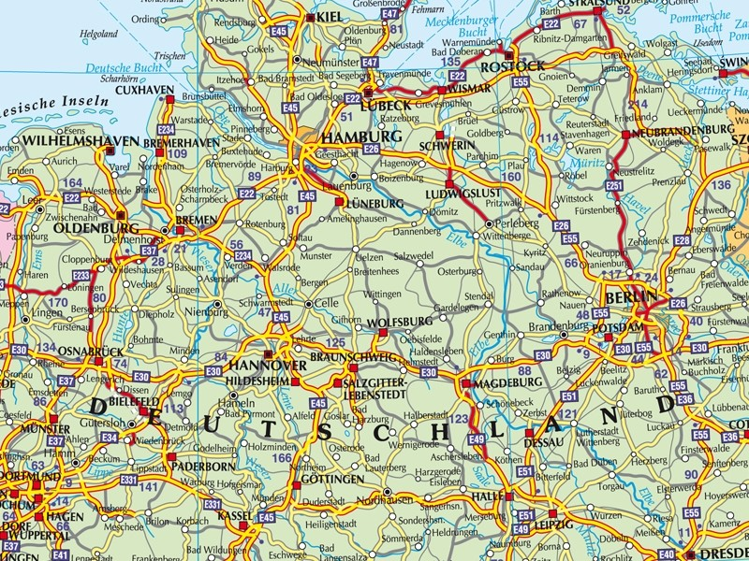

Slide 3
Der geistliche Weg aller Christus-Glaubenden; Apg 19, 1 - 7
Vom Zwist
Über Vertrauen
Zum Frieden

Slide 4
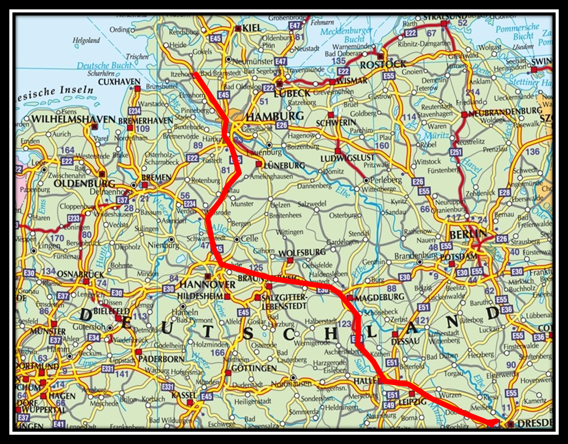
Der geistliche Weg aller Christus-Glaubenden; Apg 19, 1 - 7
1 Während Apollos in Korinth war, zog Paulus durch das kleinasiatische Hochland und dann hinunter in die Küstenstadt Ephesus. Dort traf er einige Männer, die er zunächst für Jünger des Herrn hielt. 2 Er fragte sie: "Habt ihr den Heiligen Geist empfangen, als ihr zum Glauben gekommen seid?" Sie erwiderten: "Wir haben noch nicht einmal gehört, dass der Heilige Geist schon gekommen ist." 3 "Was für eine Taufe habt ihr denn empfangen?", fragte er weiter. "Die Taufe des Johannes", erwiderten sie. 4 Da sagte Paulus: "Johannes rief die Menschen auf, ihre Einstellung zu ändern, und taufte sie dann. Doch er sagte ihnen dabei, dass sie an den glauben sollten, der nach ihm kommen würde: an Jesus." 5 Als sie das hörten, ließen sie sich auf den Namen von Jesus, dem Herrn, taufen. 6 Und als Paulus ihnen die Hände aufgelegt hatte, kam der Heilige Geist auf sie. Da redeten sie in Fremdsprachen und machten prophetische Aussagen. 7 Etwa zwölf Männer gehörten zu dieser Gruppe.

Slide 5
Der geistliche Weg aller Christus-Glaubenden; Apg 19, 1 - 7
Vom Zwist

Slide 6
Der geistliche Weg aller Christus-Glaubenden; Apg 19, 1 - 7
Irgendetwas stimmt nicht
Gottes Wirken durch seinen Geist im Leben der Glaubenden
Ruf zum Glauben (1 Petr 1,2) „Gott, der Vater, hat euch aufgrund seiner Allwissenheit erwählt und durch das Wirken seines Geistes zu geheiligten Menschen gemacht.“
Vom Zwist

Slide 7
Der geistliche Weg aller Christus-Glaubenden; Apg 19, 1 - 7
Irgendetwas stimmt nicht
Gottes Wirken durch seinen Geist im Leben der Glaubenden
Angenommen-Sein (Rm 8,16) „Der Geist selbst gibt Zeugnis unserm Geist, dass wir Gottes Kinder sind.“
Vom Zwist

Slide 8
Der geistliche Weg aller Christus-Glaubenden; Apg 19, 1 - 7
Irgendetwas stimmt nicht
Gottes Wirken durch seinen Geist im Leben der Glaubenden
Kraft des geistlichen Lebens (Rm 8,14) „Denn welche der Geist Gottes treibt, die sind Gottes Kinder.“
Vom Zwist

Slide 9
Der geistliche Weg aller Christus-Glaubenden; Apg 19, 1 - 7
Irgendetwas stimmt nicht
Gottes Wirken durch seinen Geist im Leben der Glaubenden
Dienstbefähigung (1 Kor 12,11 / 1 Petr 4,10) „Dies alles aber wirkt derselbe eine Geist, der einem jeden das Seine zuteilt, wie er will.“
Vom Zwist

Slide 10
Der geistliche Weg aller Christus-Glaubenden; Apg 19, 1 - 7
Irgendetwas stimmt nicht
Gottes Wirken durch seinen Geist im Leben der Glaubenden
Hoffnung auf die Auferstehung: Rm 8,11 „Wenn aber der Geist dessen, der Jesus von den Toten auferweckt hat, in euch wohnt, so wird er, der Christus von den Toten auferweckt hat, auch eure sterblichen Leiber lebendig machen durch seinen Geist, der in euch wohnt.“
Usw …
Vom Zwist

Slide 11
Der geistliche Weg aller Christus-Glaubenden; Apg 19, 1 - 7
Irgendetwas stimmt nicht
Gottes Wirken durch seinen Geist im Leben der Glaubenden
Unwissenheit frustriert
Umkehr aus eigener Kraft überfordert und lässt unbefriedigt;
Vom Zwist

Slide 12
Der geistliche Weg aller Christus-Glaubenden; Apg 19, 1 - 7
Johannes Botschaft: Zwischen Gott und mir ist etwas nicht in Ordnung!
Eine Trennung zwischen mir und Gott besteht
Ich muss noch besser werden
Ich packe das alleine nicht. Es muss einer kommen, der das für mich vor Gott in Ordnung bringt!
Vom Zwist

Slide 13
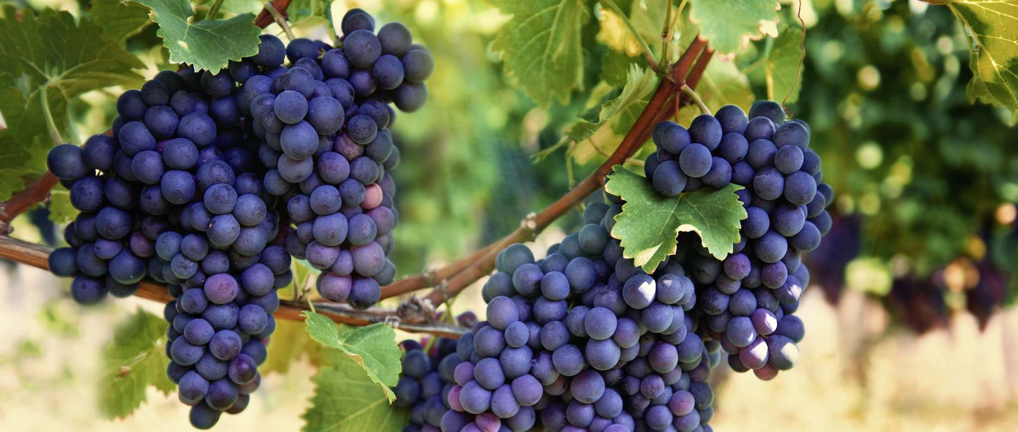
Der geistliche Weg aller Christus-Glaubenden; Apg 19, 1 - 7
Vom Zwist

Slide 14
Der geistliche Weg aller Christus-Glaubenden; Apg 19, 1 - 7
Vom Zwist
Über Vertrauen

Slide 15
Der geistliche Weg aller Christus-Glaubenden; Apg 19, 1 - 7
Gott selbst bringt unser Leben mit ihm in Ordnung!
Gottes gute Nachricht begreifen: Gott beginnt mit Jesus etwas ganz Neues
Vertrauen ganz auf Jesus setzen:
Taufe als Ausdruck des neuen Lebens
Handauflegung als Ausdruck der Bestätigung.
Göttliche Antwort
Vom Zwist

Slide 16
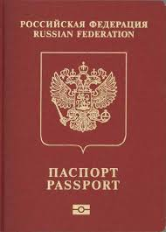
Der geistliche Weg aller Christus-Glaubenden; Apg 19, 1 - 7
Vom Zwist

Slide 17
Der geistliche Weg aller Christus-Glaubenden; Apg 19, 1 - 7
Vom Zwist
Über Vertrauen
Zum Frieden

Slide 18
Der geistliche Weg aller Christus-Glaubenden; Apg 19, 1 - 7
Verbindung zwischen Geist Gottes und Glauben
Verbindung zwischen Geist Gottes und Zungenreden
Heiliger Geist im jüdischen AT Verständnis:
Vom Zwist

Slide 19
Der geistliche Weg aller Christus-Glaubenden; Apg 19, 1 - 7
Zungenrede war bekannt, als göttliche Bestätigung: „Ich weiß, dass ich von Gott angenommen bin und er durch mich wirkt“
Wer?
Wie?
Erstnennung: (4 Mose 11, 25 )
Vom Zwist

Slide 20
Der geistliche Weg aller Christus-Glaubenden; Apg 19, 1 - 7
Zungenrede im NT: eine Gabe und ein Zeichen, das Gott schenkt
Bei starkem jüdischem Einfluss Apg 2; 1 Kor 14,2 „… denn niemand versteht ihn …“
Bei weniger starkem jüdischen Einfluss: Lydia: Apg 16, 14 ; Zypern: Apg 13, 12
Vom Zwist

Slide 21
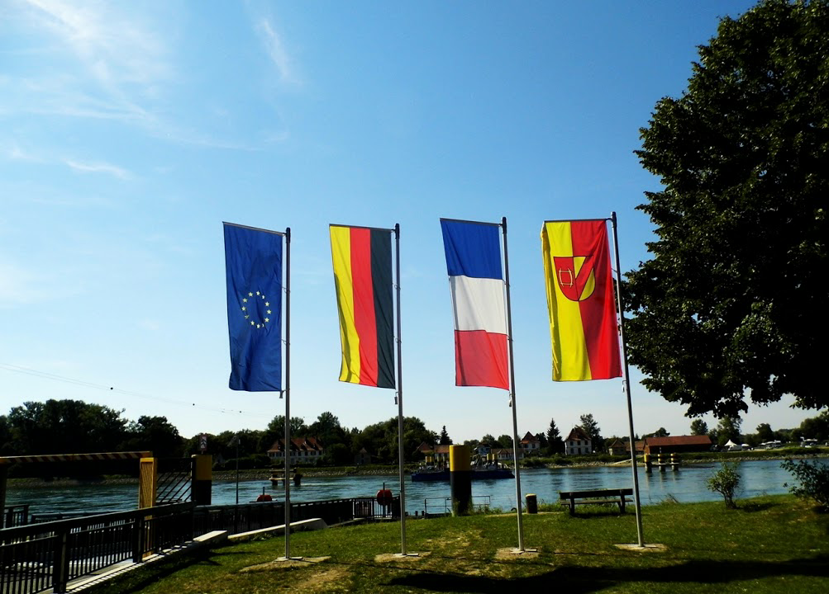
Der geistliche Weg aller Christus-Glaubenden; Apg 19, 1 - 7
Vom Zwist

Slide 22
Der geistliche Weg aller Christus-Glaubenden; Apg 19, 1 - 7
Vom Zwist
Über Vertrauen
Zum Frieden

Slide 23
Der geistliche Weg aller Christus-Glaubenden; Apg 19, 1 - 7
Vom Zwist

